Slide 1
Kosten des Krieges
Was der “Krieg, um alle Kriege zu beenden” Vollbracht hat
9A10A
Byeongwoo, Hannah, Raul

Slide 2
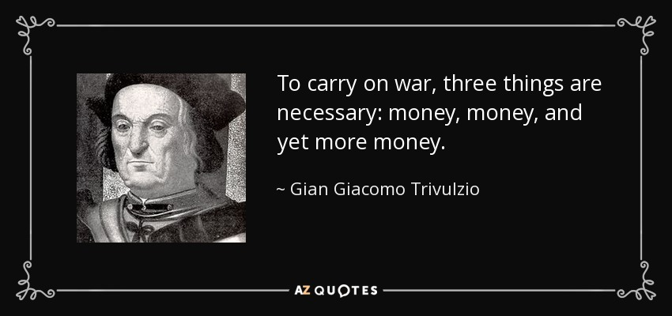
Kosten (Geld)

Slide 3
Kosten (Geld)
Gesamtkosten: etwa 240 Milliarden US-Dollar Ausgaben insgesamt
GB —> die höchsten Ausgaben (48 Milliarden)
DR —> 40.2 Milliarden
USA —> 32 Milliarden
F —> 24 Milliarden

Slide 4

Kosten (menschliche Ressourcen)

Slide 5
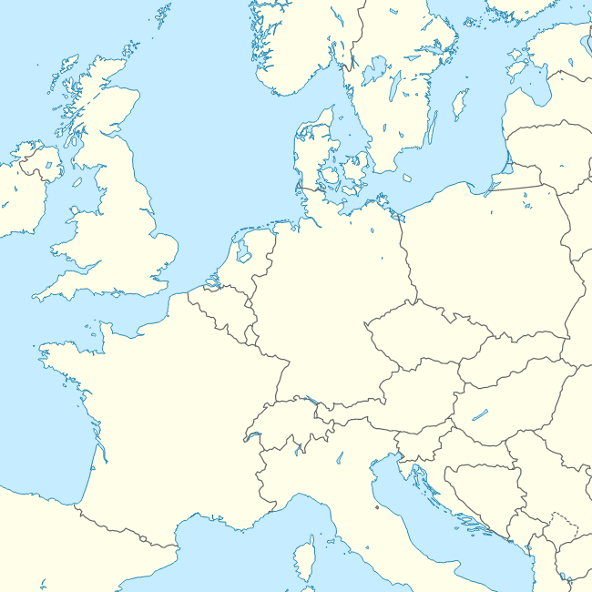


Kosten (menschliche Ressourcen)
Tote:
• meistens Soldaten
ㄴ Maschinengewehren: Verteidigung war dem Angriff deutlich überlegen
∴Eine Umgehung oder Durchbruch der Verteidigung nicht möglich

Slide 6
Kosten (menschliche Ressourcen)
Alliierten
RU —> 1.8 mio. sol. 1.5 mil. civ.
F —> 1.3 mio. sol. 300000 civ.
GB —> 890000 sol. 100000 civ.
USA —> 110009 sol. Fast keine Zivilistentote
Mittelmächte
DR —> 2 mio. sol. 426000 civ.
Ö-HU —> 1.1 mio. sol. 460000 civ.
TOE —> 771000 sol. 2.2 mio. civ.

Slide 7
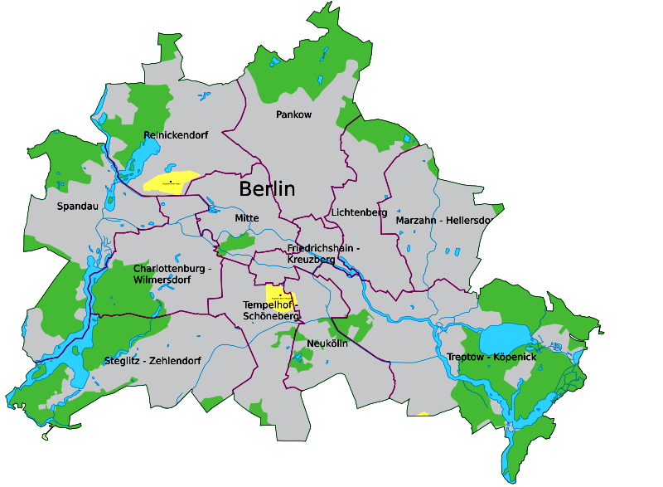


Slide 8
95
90
85
80
75
70
65
60
55
50
45
40
35
30
25
20
15
10
5

Slide 9
95
90
85
80
75
70
65
60
55
50
45
40
35
30
25
20
15
10
5

